Slide 1
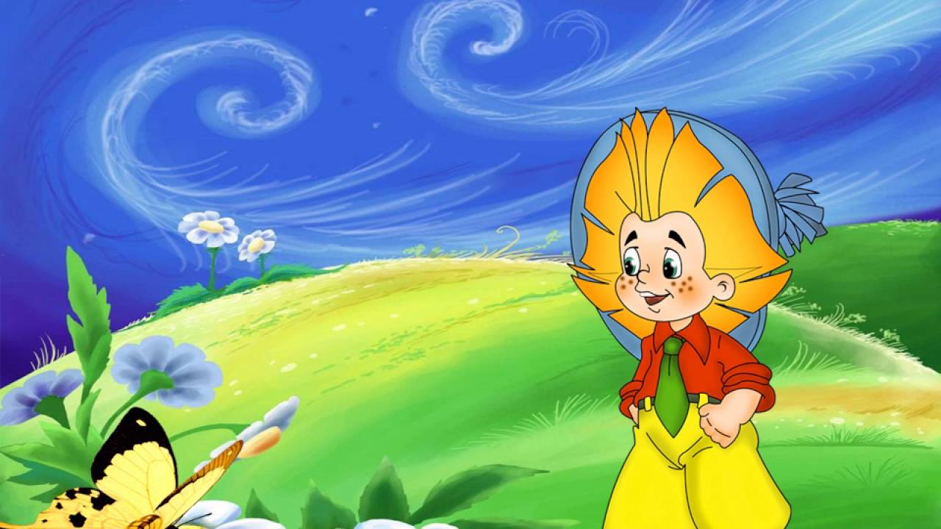
Интерактивная игра «Незнайка и геометрические фигуры»
Презентацию подготовила: педагог-психолог
Королёва Марина Владимировна
https://vk.com/korolevadou
https://koroleva-marina.ru/

Slide 2
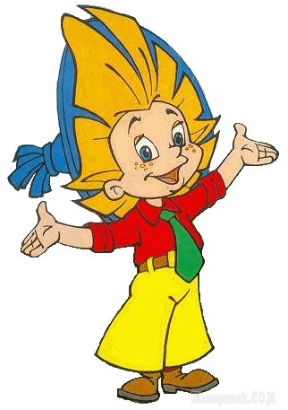
Привет! Меня зовут Незнайка! Помоги мне выполнить задание и найти все предметы похожие на круг, квадрат, треугольник и прямоугольник. Для этого нажимай на предметы соответствующей формы в нижем ряду. Желаю тебе удачи!
НАЧАТЬ ИГРУ

Slide 3
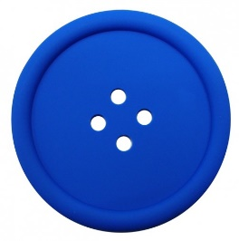
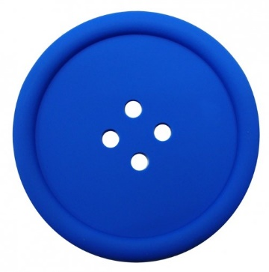

Slide 4
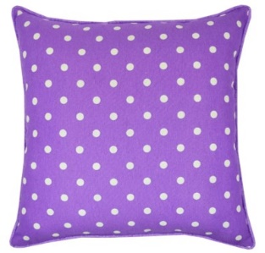

Slide 5
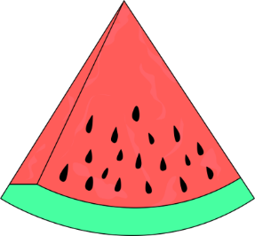
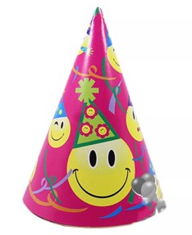
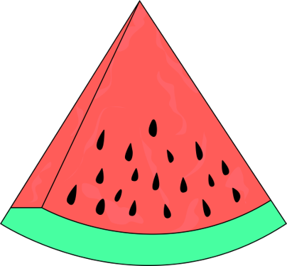
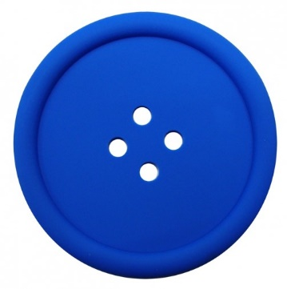

Slide 6
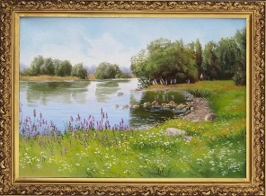

Slide 7
Молодец! У тебя всё получилось! Пока!
ЗАВЕРШИТЬ ИРУ

